Slide 1

TIC TAC TOE
Proyecto 1 - Gamificación
Barcelona, 26 de Febrero 2021

Slide 2
Índice
Objetivos e Instrucciones del juego
Organización del proyecto
Proceso del juego
Desafíos y puntos de mejora

Slide 3




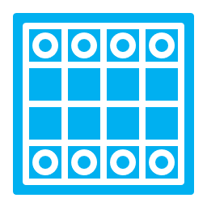





El proyecto 1 consiste en la elaboración de un juego mediante la herramienta de programación Python
Cada uno de los estudiantes ha elegido y desarrollado un juego clásico
Gamificación
Instrucciones de juego
Objetivo:
Disponer de 3 marcadores (X o O) que estén unidos de alguna de las siguientes formas:
Vertical
Horizontal
Diagonal
Hangman
Mastermind
Tic Tac Toe
Número de participantes:
Jugador_1 →“X”
IA→“O”
Blackjack
Número de movimientos:
Se podrán realizar un máximo de 9 movimientos para tratar de obtener la victoria, en caso contrario se declarar empate
Battleship

Slide 4
Índice
Objetivos e Instrucciones del juego
Organización del proyecto
Proceso del juego
Desafíos y puntos de mejora

Slide 5
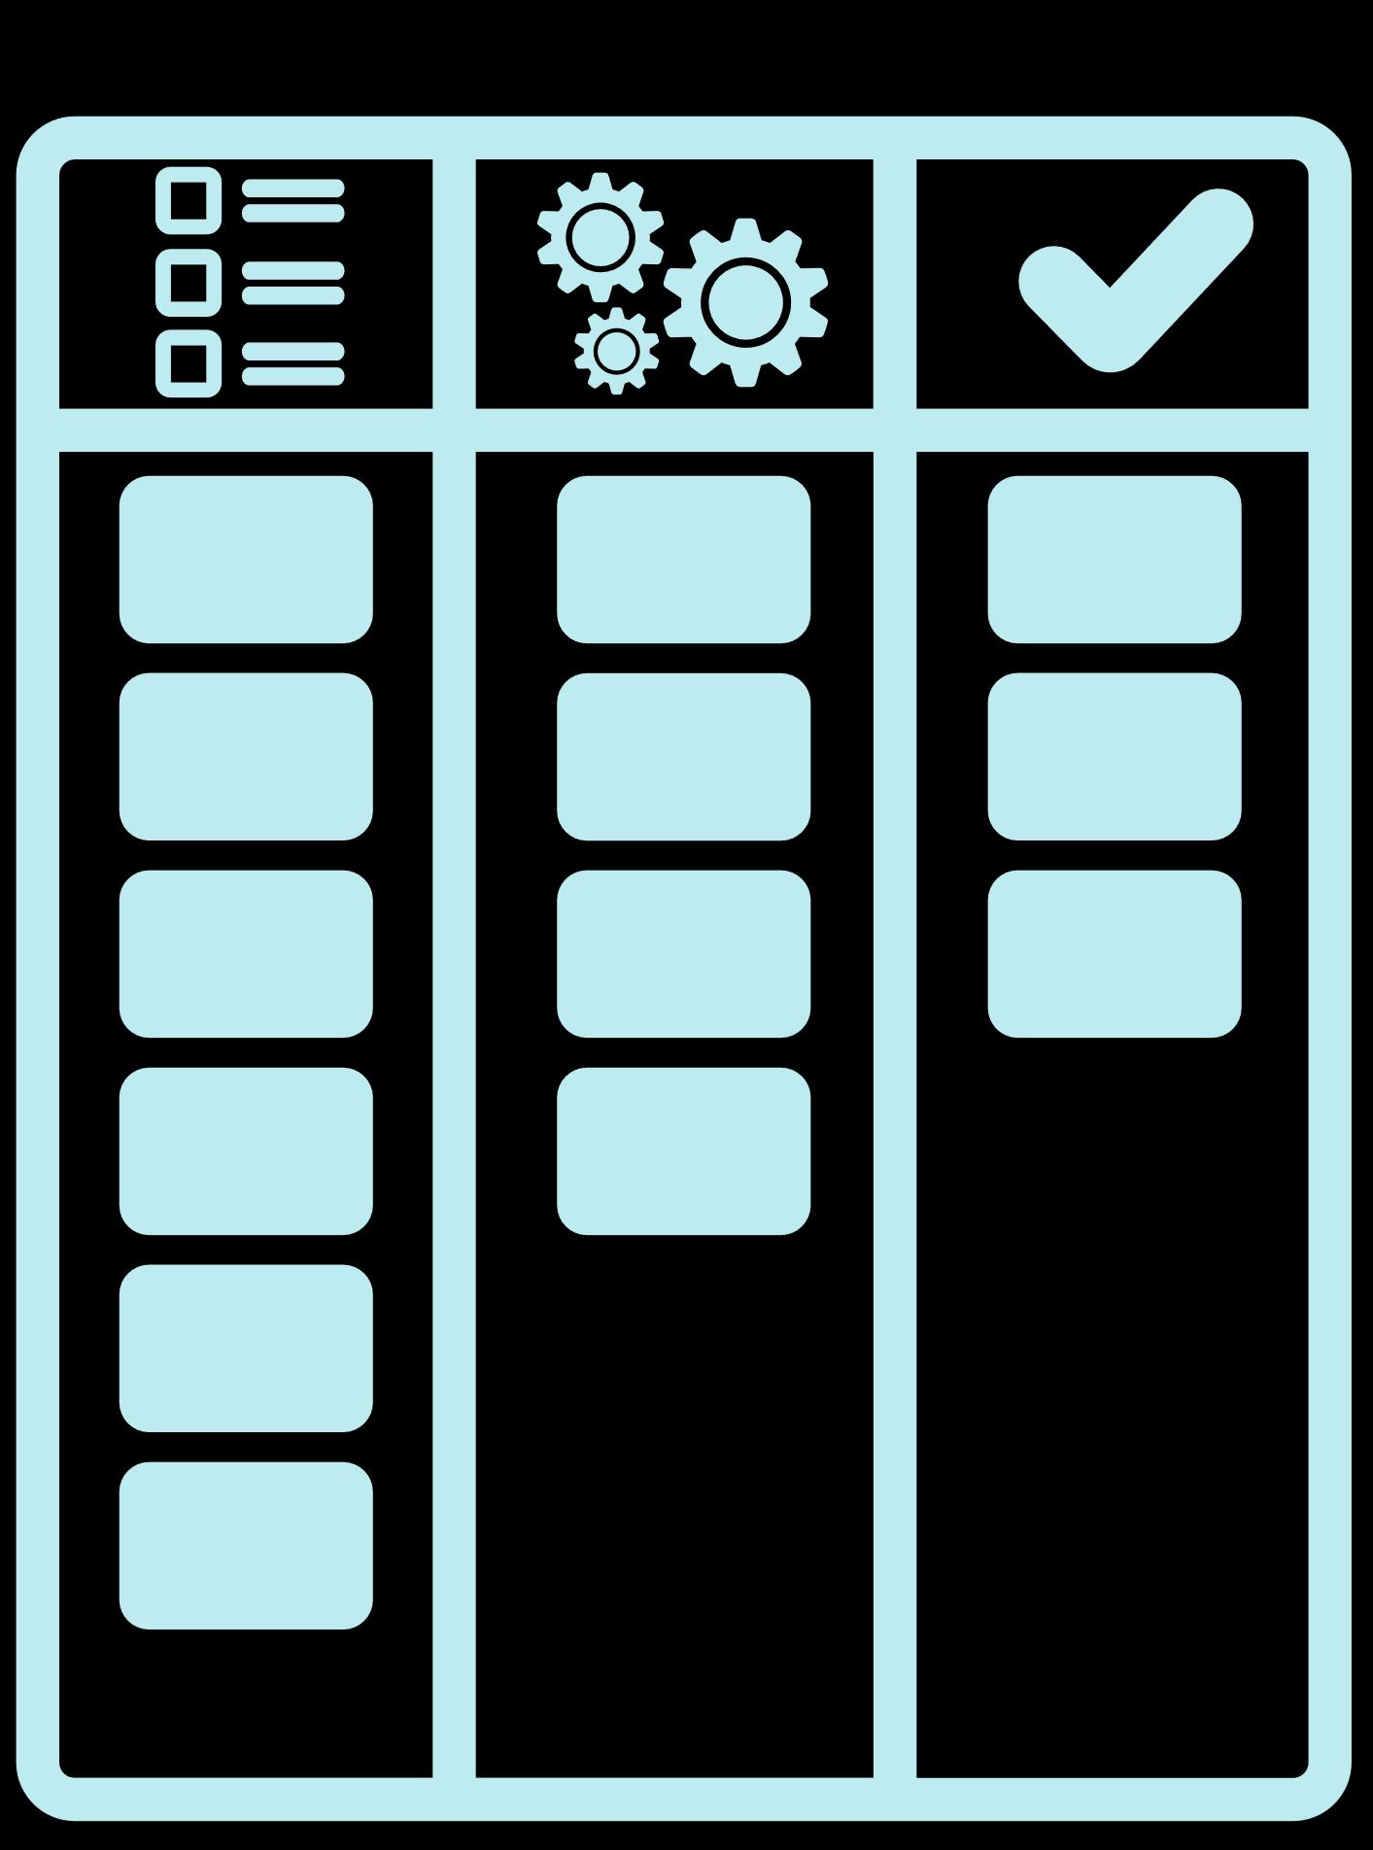



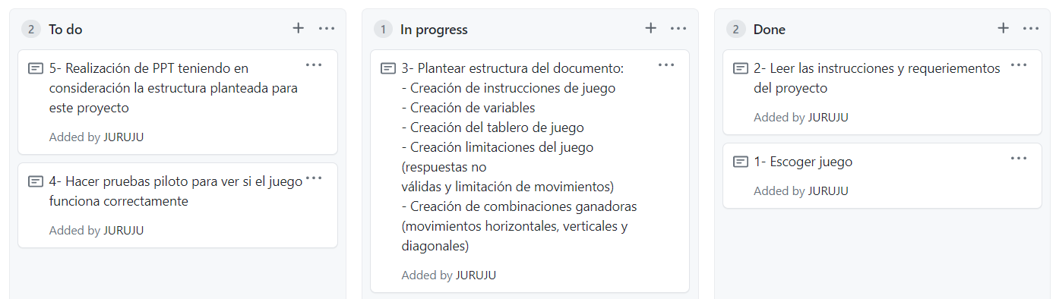
Para la organización y gestión del proyecto, se ha utilizado la metodología Agile, Kanban
El panel Kanban ha sido elaborado mediante la funcionalidad “Proyecto” de Github
Inicio de Proyecto
Final de Proyecto
Tareas pendientes de realizar
Tareas que ya han sido correctamente ejecutadas
Ejemplo
Tareas en que su estado de ejecución se encuentra en proceso

Slide 6
Índice
Objetivos e Instrucciones del juego
Organización del proyecto
Proceso del juego
Desafíos y puntos de mejora

Slide 7

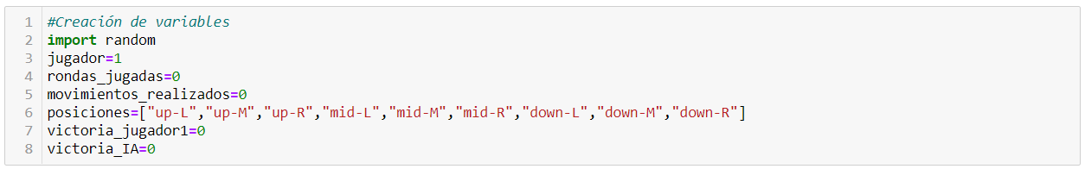
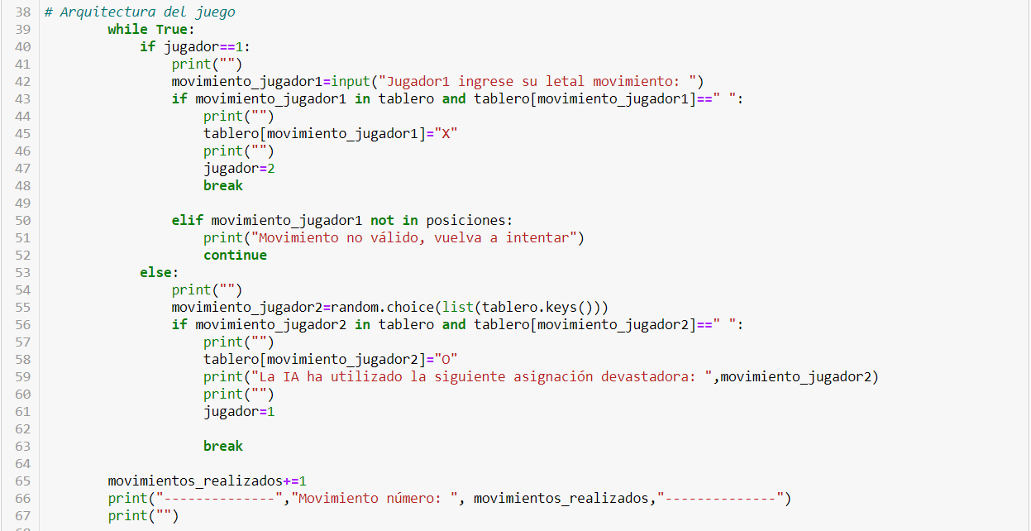
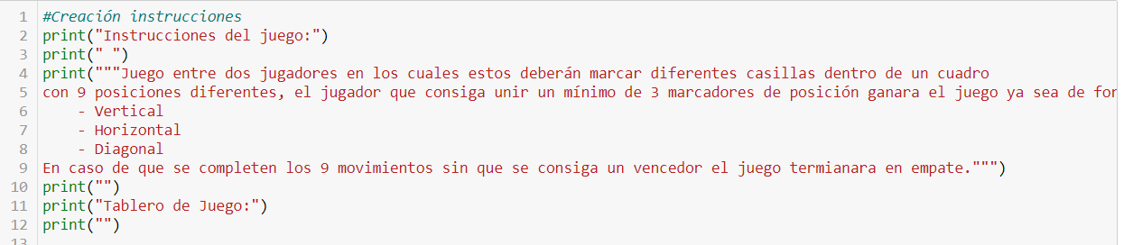
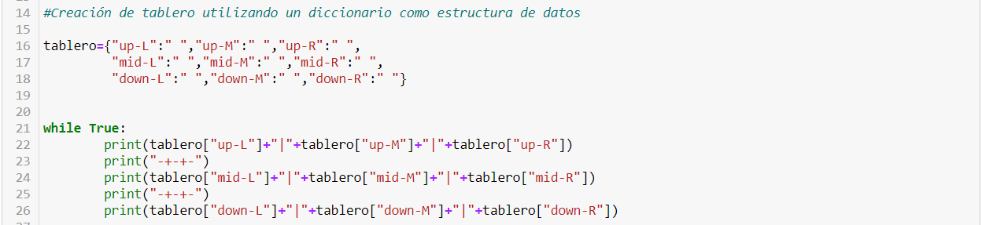
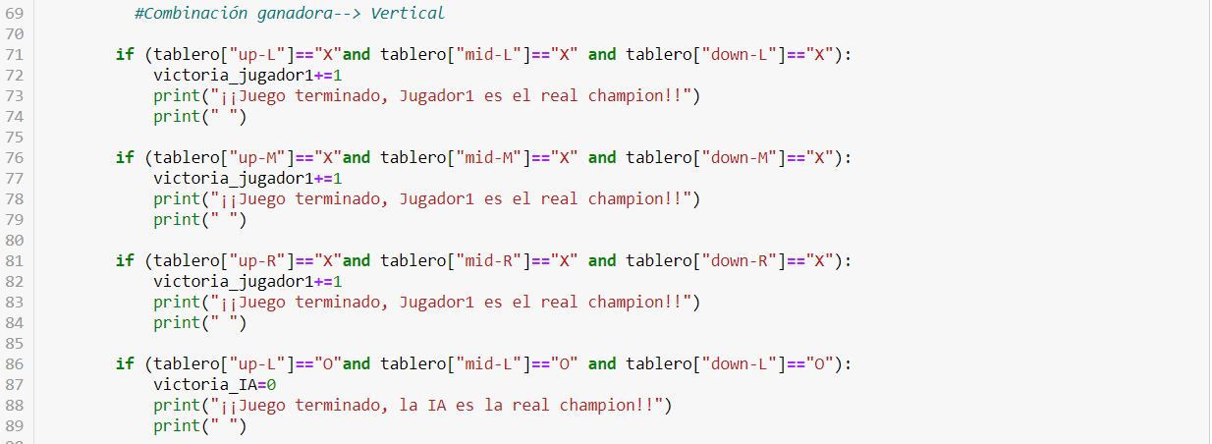
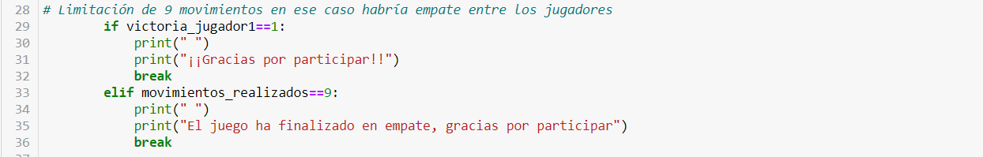
El juego ha sido estructurado en 6 diferentes bloques de código con el fin de disponer de una mayor visibilidad del flujo
Previamente al desarrollo de código se ha realizado un mock-up en papel acerca de su estructura
## Flujo de Código
>>> # 1 Creación de variables (Definición variables)
>>> # 5 Arquitectura del juego (Fun: While, input,if,,continue, random.choice)
>>> # 2 Creación de Instrucciones juego (Fun: Print)
>>> # 3 Creación de tablero de juego (Uso de diccionario + concat)
>>> # 6 Combinaciones ganadoras (Fun: if, else, print)
>>> # 4 Definición de limitaciones del juego (Fun: If, elif break)

Slide 8
Índice
Objetivos e Instrucciones del juego
Organización del proyecto
Proceso del juego
Desafíos y puntos de mejora

Slide 9


Este primer proyecto ha supuesto afrontar una serie de desafíos a la vez que han permitido identificar puntos de mejora
A través de este análisis interno espero poder disponer de mayor enfoque crítico para el siguiente proyecto
Desafíos del proyecto
Puntos a mejorar
1
Definir estructura del juego
1
Utilización de mayor variedad de funciones (clases, def, etc)
Identificar las funciones necesarias para cada una de las acciones
Depender menos de soporte externo para el entendimiento de la sintaxis de funciones
2
2
Identificar donde empiezan y finalizan los bucles para integrar bien el resto de funciones
3
3
Incrementar la velocidad de ejecución (retraso en labs)

Slide 10

Presentación de juego a través de Jupyter Notebook
LET’S GO

